Slide 1
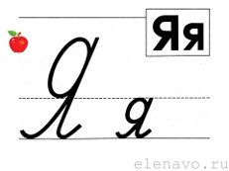
Знакомство с буквой Я

Slide 2
А вы знаете, кто я?
Вы не знаете, кто я?
Я не только буква Я –
Буква, слог и слово!

Slide 3
Поглядите-ка, друзья,
Смастерил скворечник я.
А в скворечник залетела
Вместо птички – буква «Я».

Slide 4
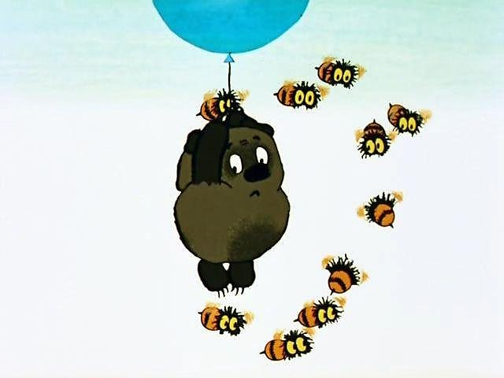
РОЙ

Slide 5
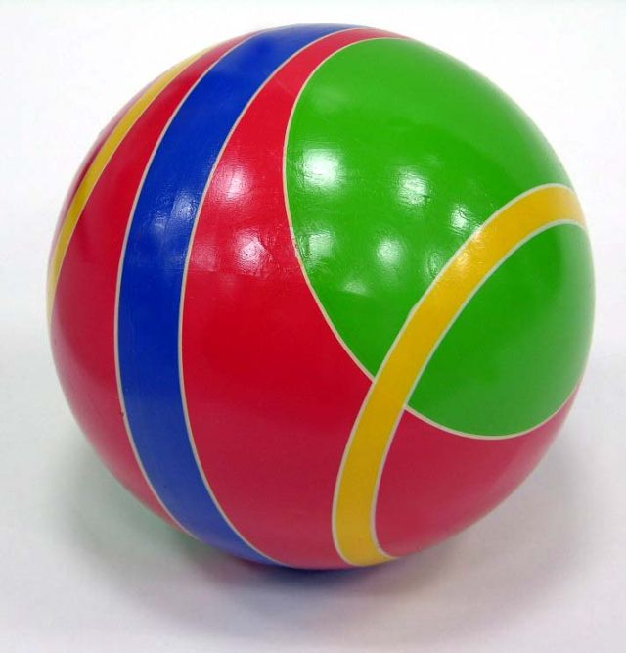
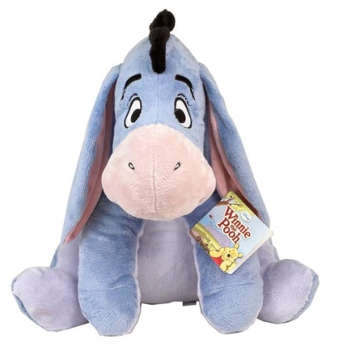
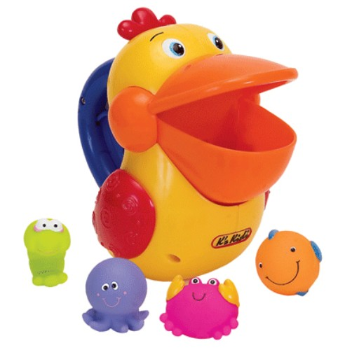
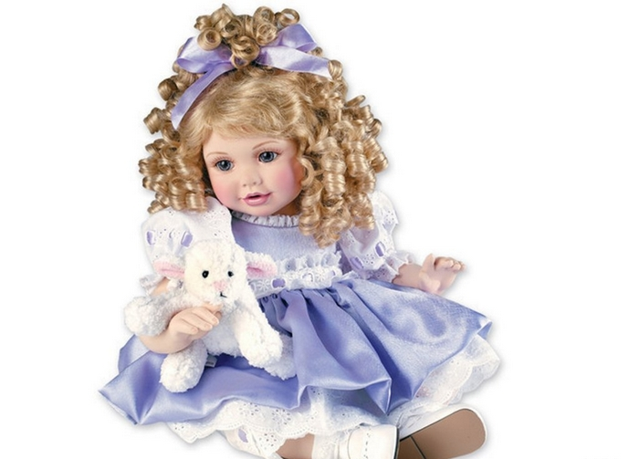
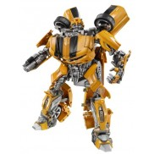
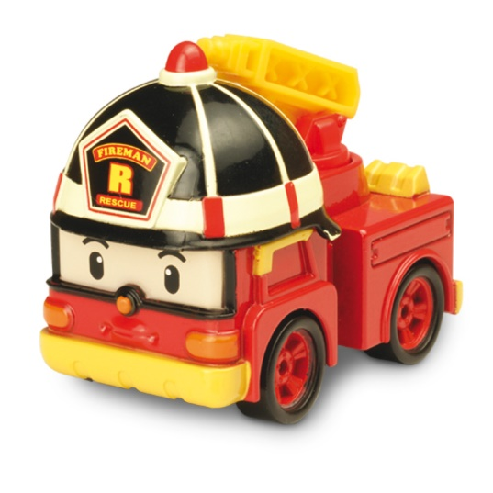
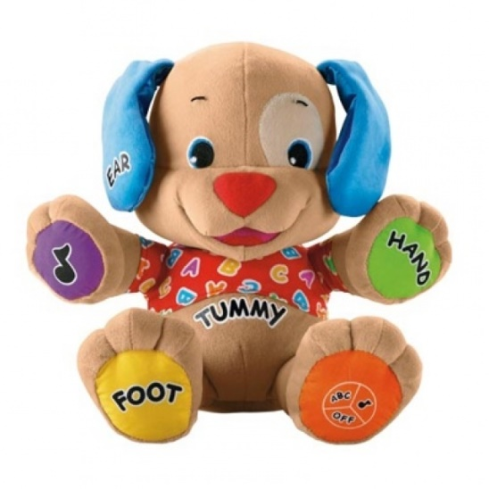
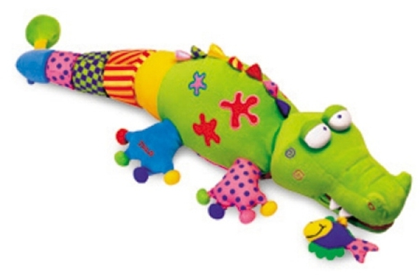

Slide 6
Правило
МЯЧ

Slide 7
Правило
Звук {а} после мягких согласных никогда не обозначается буквой А; после мягких согласных звук {а} обозначается буквой Я
А
Я

Slide 9
